Slide 1

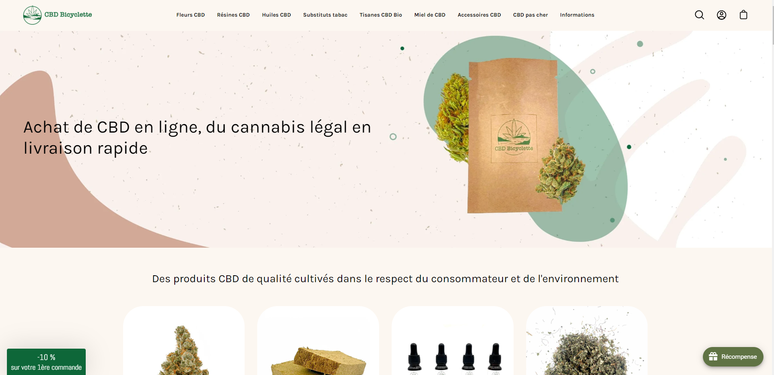
Read a design
Groupe 5 Frank et Antoine

Slide 2
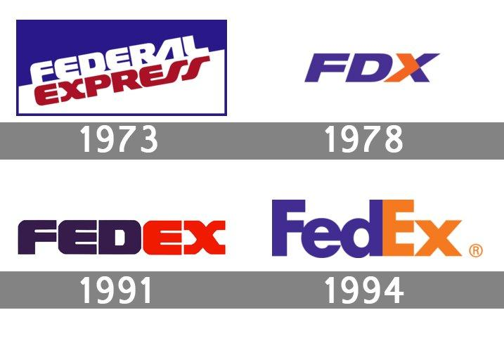
Évolution du logo
1973 : Contrastes forts, nom complet
1978 : Abréviation
1991 : Contrastes plus doux, pas de symbolique
1994 : Éléments cachés, symbolique forte, reconnaissabilité immédiate

Slide 3
Description pure
Logo en bleu et orange sur fond blanc
Lettres F et E en format capital
Sans serif font
Flèche “invisible”
Utilisation d’abréviations

Slide 4

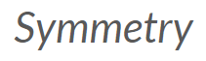

Interprétation
estalt closure principle
Symmetry
Direction
Multi-stability
Logo contenant une Flèche afin de montrer le mouvement, rapidité, précision, …
Forme rectangulaire représentant un camion
Séparation en 2 couleurs pouvant représenter les 2 parties d’un camion

Slide 5
Site Web
Analyse descriptive
Palette de couleurs douce, avec une proéminence de vert pastel.
Contrastes clairs mais pas trop forts grâce au fond pas tout à fait blanc. Contrairement à ce slide.
Efficacité du texte pour décrire le service proposé.

Slide 6
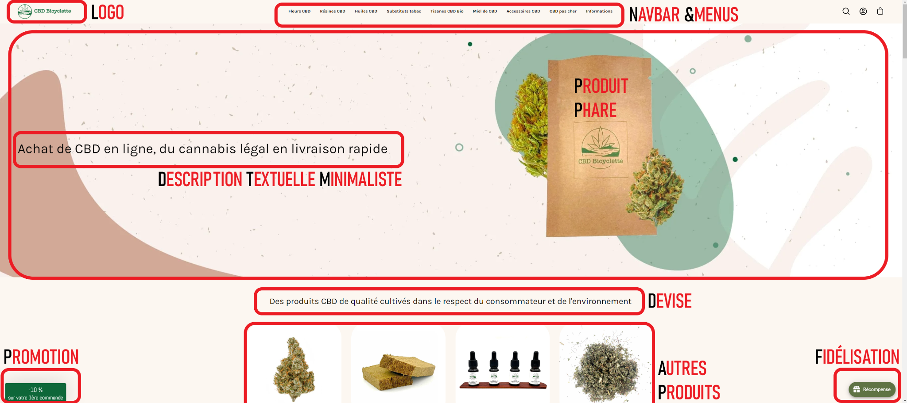
Layout
Logo présent et cohérent dans les infos qu’il apporte (cbd et vélo)
Navbar ergonomique et accessible.
Les éléments promos et fidélisations sont mal mis en avant.
Bonus : Une référence cachée à une célèbre marque se cache dans la typographie de cette image, pourrez-vous la retrouver ?

Slide 7
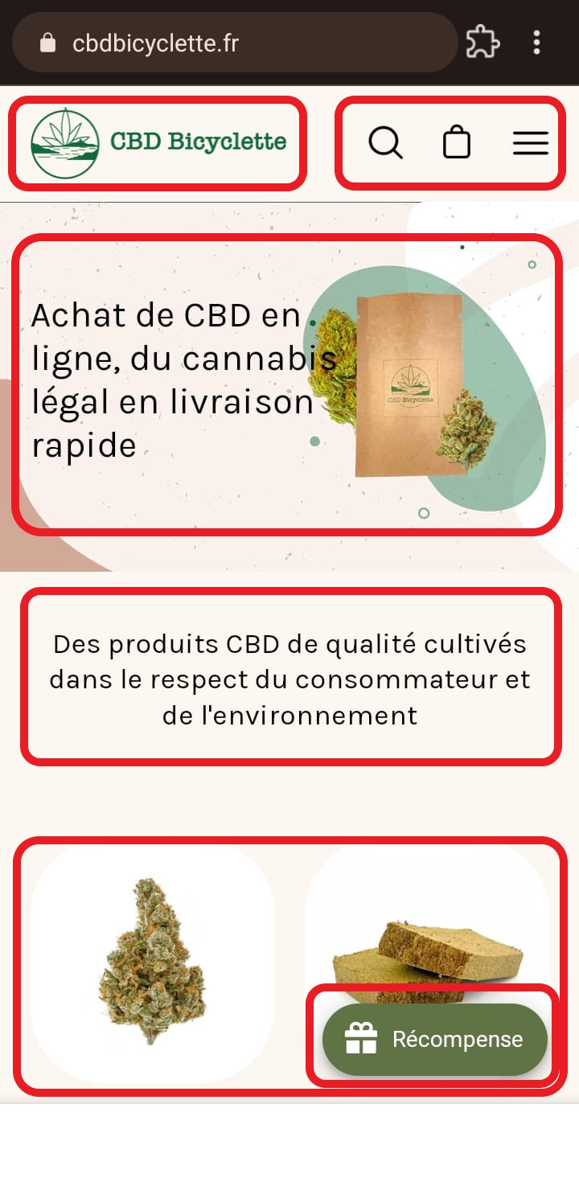
Responsiveness (adaptabilité)
Le format mobile est mieux structuré. Les éléments se suivent en séquence, il y a moins d’espace vide, les éléments qui étaient trop petits sur la version web sont ici bien visibles.
On peut en déduire que le produit a été développé d’abord pour un support mobile puis adapté au web grand écran.
Cette analyse donne une indication sur le public cible : les jeunes.

Slide 8
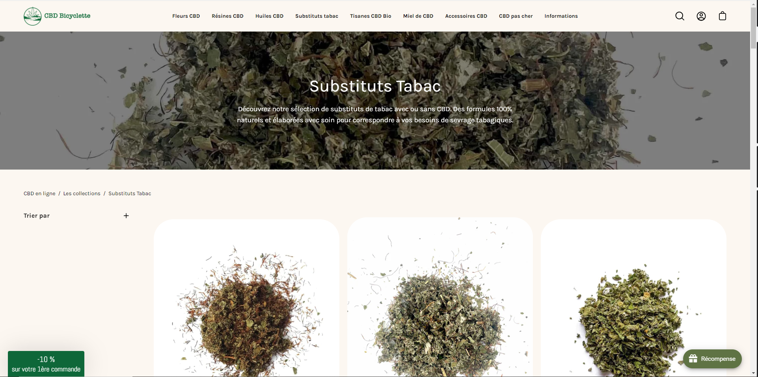
Différences entre 2 pages du même domaine
Layout quasi-identique, cohésion globale du site.
Changement de bannière pour mettre le produit en avant. (aka hero image)
Description plus précise des produits présentés.
Avis des autres clients.

Slide 9
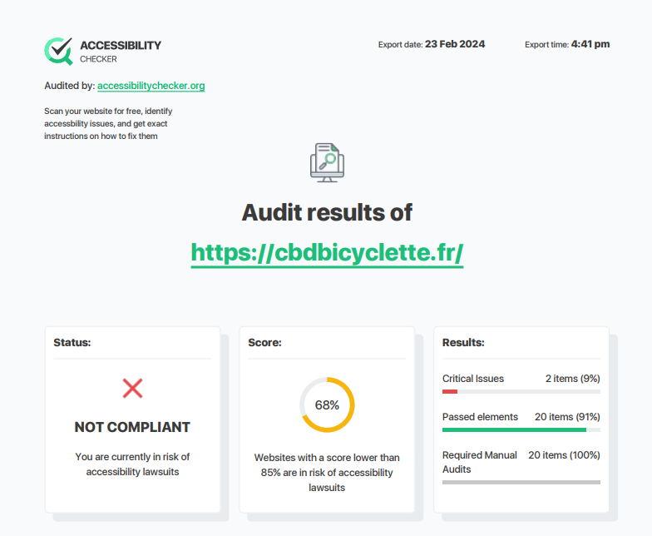
Accessibilité pour tous
En effectuant une analyse d’accessibilité du site CBDbicyclette (grâce à accessibilitychecker.org), on peut relever quelques manquements en matière d’accessibilité.
Dans ce cas ci, il s’agit de description d’images manquantes.
Problème = Pas de description textuelle des images pour les malvoyants.

Slide 10
Bonus
Bonus : Une référence cachée à une célèbre marque se cache dans la typographie de cette image, pourrez-vous la retrouver ?

Slide 11


Envie de chocolat ?
Un seul élément suffit à représenter une identité graphique puissante. On constate qu’en utilisant uniquement la première lettre en noir et les autres en rouge, la marque Nutella nous vient à l’esprit. Ce malgré que ce ne soit ni la même police, ni les bonnes lettres.

Slide 12
Sources
https://cognitiveresearchjournal.springeropen.com/articles/10.1186/s41235-023-00494-x#:~:text=The%20FedEx%20logo%20makes%20clever,which%20may%20influence%20subsequent%20behavior
https://logo.com/blog/fedex-logo
https://www.accessibilitychecker.org/
https://medium.muz.li/gestalt-principles-in-ui-design-6b75a41e9965

